Slide 1
A hatáskörök határain: Adózás és tulajdonvédelem az EJEB ítélkezési gyakorlatában
Debrecen, 2026.04.24

Slide 2
Bevezetés
Az EJEB fő célja az alapvető egyéni jogok garantálása a szerződő államokban.
Az egyezmény 1. jegyzőkönyvének 1. cikke (P1-1) garantálja a tulajdon védelmét, azzal a feltétellel, hogy ez nem akadályozhatja az állam adóztatási jogát.
Hogyan vált az EJEB az alapvető jogok egyszerű védelmezőjéből a nemzeti adórendszerek következetességének bírájává?

Slide 3

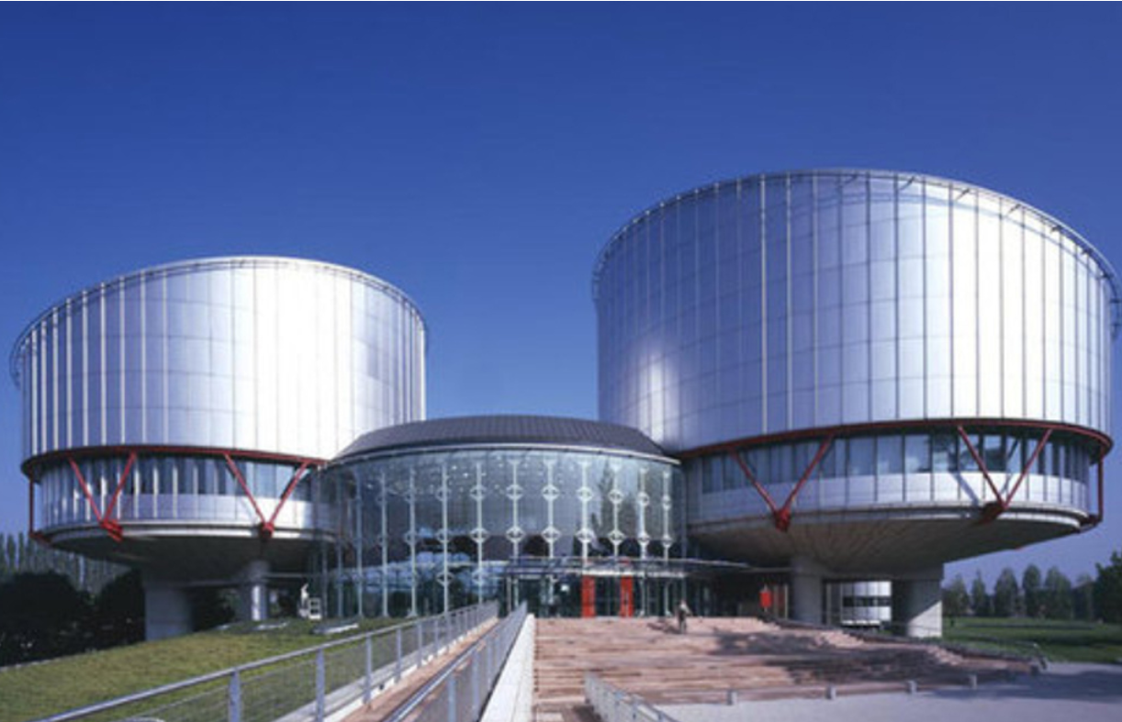
Tartalom
1. A tulajdonjog feltételhez kötött védelme adóügyekben
1.1. Az adózás jogos beavatkozásként elismerése
1.1.1. Az EJEB megközelítése az adózásról mint a tulajdonjog (igazolható) korlátozásáról
1.1.2. Az EJEE tulajdonvédelemre vonatkozó dinamikus értelmezése
1.2. Az államoknak biztosított széles mérlegelési jogkör
2. Elmozdulás az arányosság és a „törvény minőségének” ellenőrzése felé
2.1. A „méltányos egyensúly” (fair balance) vizsgálata és az önkény tilalma
2.2. A jogalkotás minőségére irányuló bírói kontroll megjelenése

Slide 4
Az állam mérlegelési jogköre (margin of appreciation)
Az államok eltérhetnek az EJEB követelményeitől.
Adóügyekben elvileg szélesebb körű
Nincs egyértelmű határvonal!

Slide 5
Háromrészes teszt (3-Part Test)
Törvényesség: A beavatkozás (adó) törvényben előírt? (Shchokin v Ukraine 23759/03, 37943/06)
Jogszerű cél: Általános érdekű jogszerű célt szolgál? Az adózás eleve megfelel ennek a kritériumnak.
Arányosság: Megfelelő arányosság áll-e fenn a felhasznált eszközök és a megvalósítani kívánt cél között? Ez képezi az ECHR elemzésének középpontját (mélypontját?)

Slide 6
1. N.K.M. v Hungary (66529/11); Gáll v Hungary (49570/11); R. Sz. v Hungary (41838/11)
A köztisztviselők végkielégítésének egy részére kivetett 98 százalékos adó
A törvényességi teszt: „a belső jogi alap megléte önmagában nem elegendő a törvényesség elvének kielégítéséhez […] a jogalapnak bizonyos minőséggel kell rendelkeznie, nevezetesen összeegyeztethetőnek kell lennie a jogállamisággal, és garanciákat kell nyújtania az önkényesség ellen” (47. §).
Az intézkedés arányossága a közérdekhez képest: a kérelmező végkielégítésére átlagosan 52%-os adókulcs hárult, ami több mint háromszorosa a minden egyéb jövedelemre alkalmazandó 16%-nak (más adózóktól nem követeltek hasonló léptékű hozzájárulást).
A Bíróság éppen csak megállt azelőtt, hogy az intézkedést önkényes elkobzásnak nevezze. Az intézkedés mögötti büntető szándék nem kerülte el a Bíróság figyelmét, és annak fiskális jellege legalábbis megkérdőjelezhető volt.

Slide 7
2. Waldner v France (26604/16)
Az adóköteles jövedelmet 25%-kal növelték, amennyiben a vállalkozó nem regisztrált egy jóváhagyott ügyviteli szervezetnél (organisme de gestion agréé).
A kérelmező egy ügyvéd volt, aki úgy döntött, hogy nem regisztrál egy jóváhagyott ügyviteli szervezetbe, és ezt követően a 2006–2011 közötti időszakra kivetették rá a 25%-os adóalap-növelést.
Az EJEB szerint Franciaország megsértette a P1-1-et: Az automatikus 25%-os emelés „fiktív bevételek” adóztatását jelentette, mértéke aránytalan anyagi terhet rótt a kérelmezőre.
Absztrakt megközelítés
Az EJEB a jogok bírájából (juge des droits) a jog bírájává (juge du droit) válik?

Slide 8
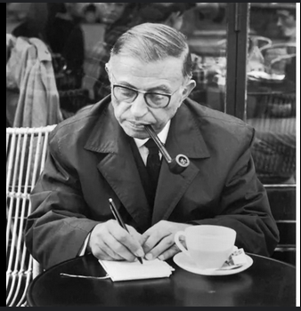
Záró gondolatok
« Pour nous, l’homme se caractérise avant tout par le dépassement d’une situation, par ce qu’il parvient à faire de ce qu’on a fait de lui ».
J-P Sartre, Critique de la raison dialectique

Slide 9
Thank you for your attention!
Possible illustration(s)

